Slide 1
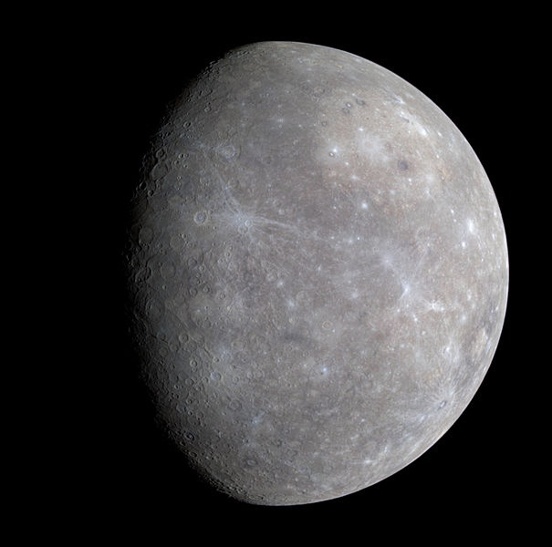
Планета Меркурій

Slide 2
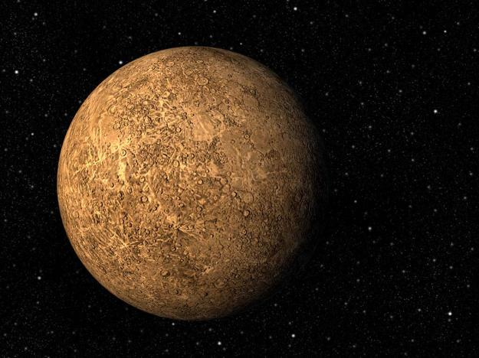
Меркурій
Мерку́рій — найближча до Сонця велика планета Сонячної системи. Обертається довкола Сонця за 87,969 земних діб. Меркурій належить до внутрішніх планет, оскільки його орбіта лежить ближче до Сонця, ніж пояс астероїдів. Після позбавлення Плутона статусу планети, Меркурій є найменшою планетою Сонячної системи.

Slide 3
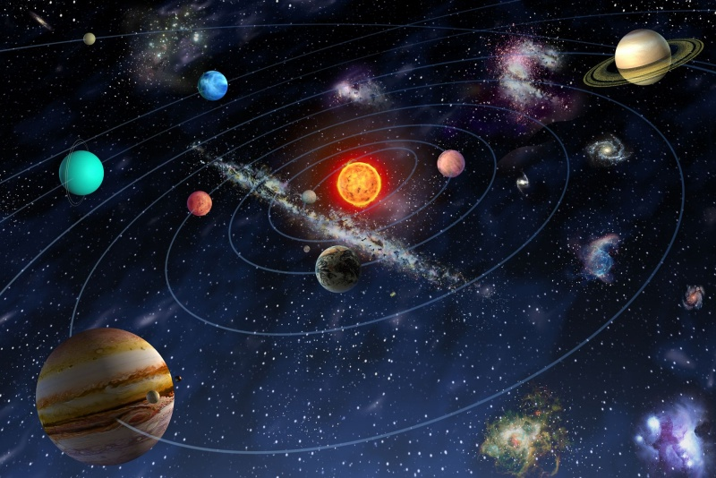
Меркурій

Slide 4

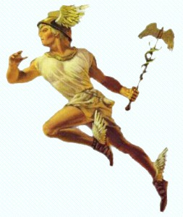
Походження назви
Планету названо на честь римського бога Меркурія, послідовника грецького Гермеса та вавілонського Набу. Давні греки часів Гесіода назвали Меркурій «Στίλβων» (Стилбон, блискучий). До V століття до н. е. греки вважали, що Меркурій, видимий на вечірньому та вранішньому небі — це два різні об'єкти. У Стародавній Індії Меркурій називали Будда (बुध) та Рогінея. У китайській, японській, в'єтнамській та корейських мовах Меркурій називають Водяною зіркою (水星) (в уявленнях про 5 елементів).

Slide 5
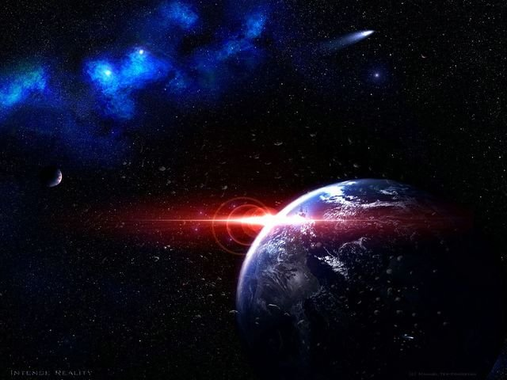
Особливості руху
Меркурій обертається навколо Сонця доволі витягнутою еліптичною орбітою, площина якої нахилена до площини екліптики під кутом 7°00'15". Відстань від Меркурія до Сонця змінюється від 46,08 млн км до 68,86 млн км. Період обертання навколо Сонця (меркуріанський рік) становить 87,97 земної доби, а середній інтервал між однаковими фазами (синодичний період) — 115,9 земної доби. Відстань до Меркурія від Землі змінюється від 82 до 217 млн км. Середня швидкість руху Меркурія орбітою навколо Сонця — 47,89 км/с.

Slide 6
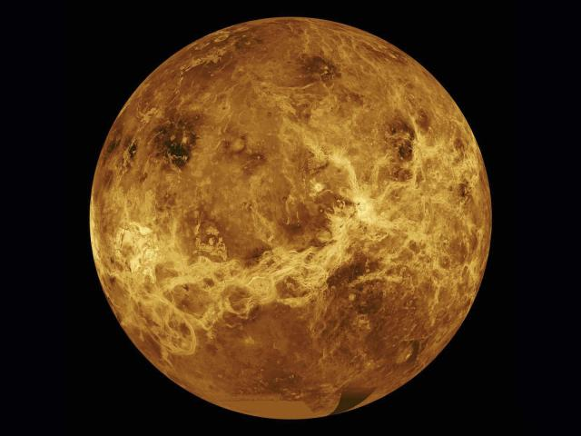
Період обертання Меркурія навколо своєї осі дорівнює 58,646 діб, що становить 2/3 від періоду обертання навколо Сонця. Обертання Меркурія навколо Сонця та його власне обертання призводять до того, що тривалість сонячної доби на планеті дорівнює 3 зоряним меркуріанським добам або 2 меркуріанським рокам і становить близько 175,92 земної доби. Вісь обертання Меркурія нахилена до площини його орбіти не більш ніж на 3° тому помітних сезонних змін на цій планеті не повинно існувати. Для нагляду із Землі Меркурій – важкий об'єкт, оскільки він видимим чином ніколи не віддаляється від Сонця більше ніж на 230, внаслідок чого Меркурій доводиться спостерігати завжди на фоні вечірньої або вранішньої зорі низько над горизонтом

Slide 7
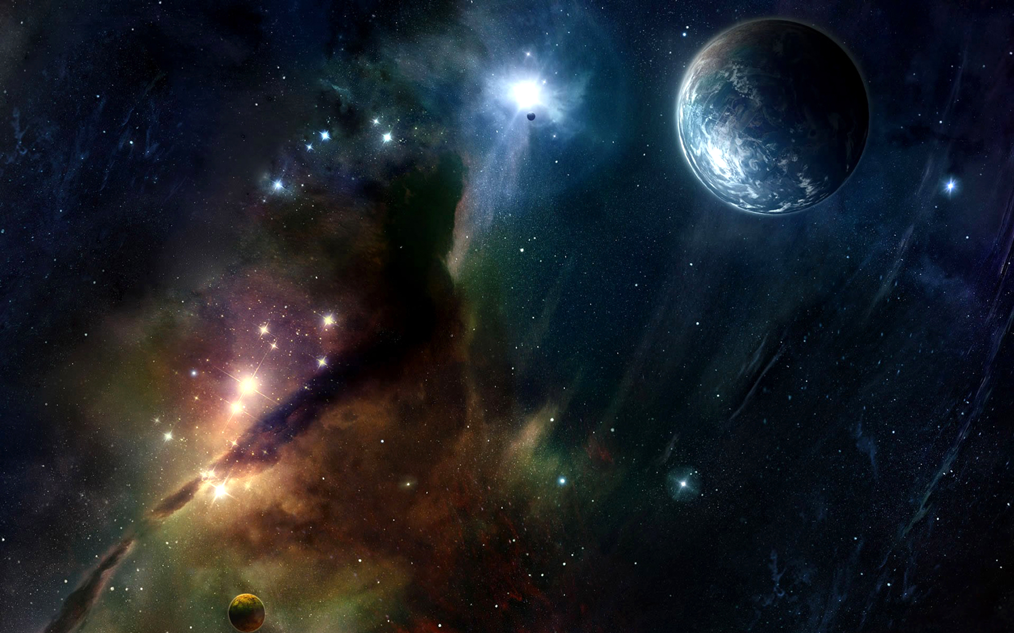
Розміри і маса
За формою Меркурій близький до кулі з екваторіальним радіусом (2440 ± 2) км, що приблизно в 2,6 раза менше, ніж у Землі. Різниця півосей екваторіального еліпсу планети становить десь 1 км; екваторіальне і полярне стискання незначні. Відхилення геометричного центру планети (кулі) від центру мас — у межах 1,5 кілометри. Площа поверхні Меркурія в 6,8 разів, а об'єм — у 17,8 разів менші, ніж Землі.
Маса Меркурія дорівнює 3,31·1023 кг, що приблизно в 18 разів менше за масу Землі. Середня густина близька до земної і становить 5,44 г/см³. Прискорення вільного падіння поблизу поверхні — 3,7 м/с2.

Slide 8
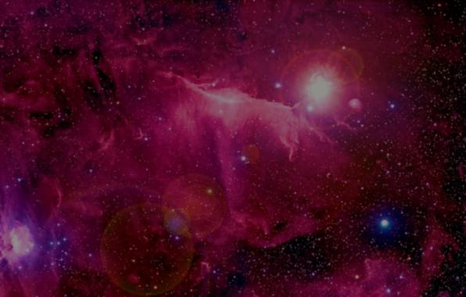
Температура і рельєф поверхні
Як найближча до Сонця планета, Меркурій одержує від центрального світила значно більшу енергію, ніж, наприклад, Земля (у середньому в 10 разів). Через витягнутість орбіти потік енергії від Сонця змінюється приблизно вдвічі. Поверхню Меркурія вкрито подрібненою речовиною базальтового типу, вона досить темна. Судячи зі спостережень із Землі і фотографій з космічних апаратів, вона в цілому схожа на поверхню Місяця, хоча контраст між темними і світлими ділянками менш помітний. Поряд із кратерами (як правило, менш глибокими, ніж на Місяці) є пагорби та долини.
Згідно з останніми даними, на поверхні планети біля Південного Полюсу можливе існування регіонів, вкритих водяним льодом, незважаючи на близькість до Сонця. Це пояснюється постійним перебуванням цих ділянок у тіні.

Slide 9
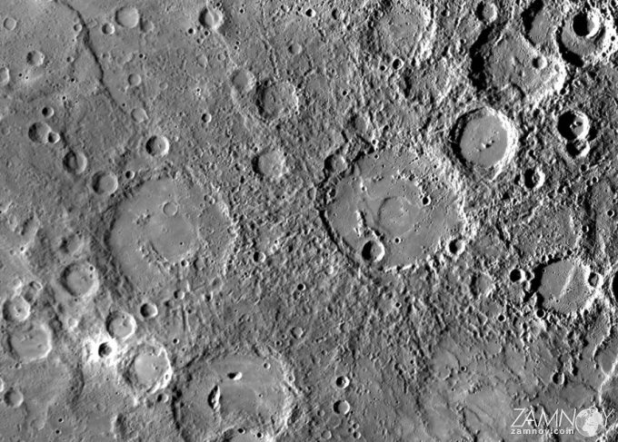
Поверхня Меркурія

Slide 10
Атмосфера і фізичні поля
Над поверхнею Меркурія є сліди дуже розрідженої атмосфери, що містить, крім гелію, також водень, вуглекислий газ, вуглець, кисень і благородні гази (аргон, неон). Близькість Сонця зумовлює суттєвий вплив на Меркурій сонячного вітру. Завдяки цій близькості значним є і припливний вплив Сонця на Меркурій, що має призводити до виникнення над поверхнею планети електричного поля, напруженість якого може бути приблизно вдвічі більшою, ніж у «поля ясної погоди» над поверхнею Землі, і відрізняється від останнього порівняною стабільністю.
На Меркурії є й магнітне поле. Магнітний дипольний момент Меркурія дорівнює 4,9·10²² Гс·см³, що приблизно на чотири порядки менше, ніж у Землі; проте, оскільки напруженість поля обернено пропорційна кубу радіуса планети, то на Меркурії і на Землі вони близькі за величиною

Slide 11
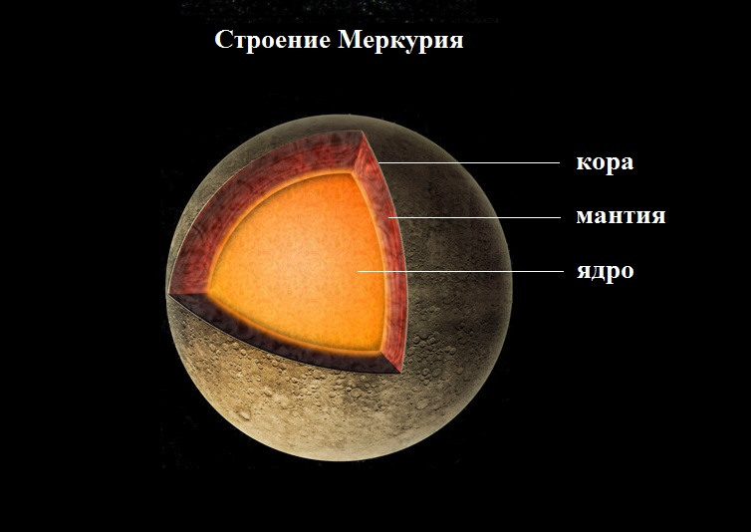
Внутрішня будова
1 Кора, товщина 100 - 300 км.
2 Мантия, товщина - 600 км.
3 Ядро, радіус — 1800 км.

Slide 12
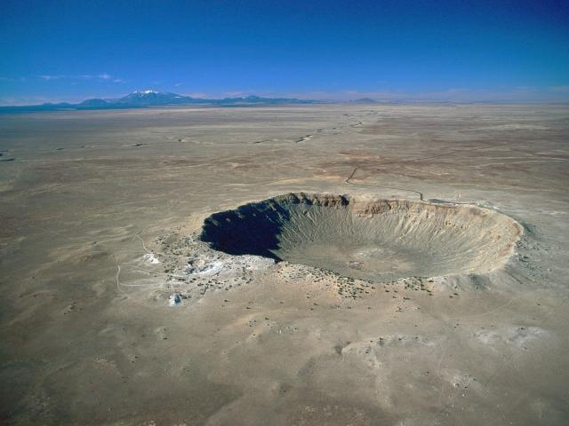
Цікаві факти
Меркурій — найшвидша планета в Сонячній Системі, вона рухається орбітою навколо Сонця з середньою швидкістю 47,87 км/с, що майже вдвічі більше швидкості Землі. Така швидкість і той факт, що Меркурій розміщений ближче до Сонця, ніж Земля, приводять до того, що один рік на Меркурії (час його повного оберту навколо Сонця) становить усього 87,99 днів. На Меркурії не існує пір року в тому сенсі, що ми розуміємо під цим поняттям на Землі. Це відбувається через те, що вісь обертання планети лежить майже під прямим кутом до площини орбіти. Як наслідок, поряд з полюсами є ділянки, до яких сонячні промені не доходять ніколи.
Дослідження, здійснене радіотелескопом Аресібо, дозволяє припустити, що в цих холодних та темних зонах є льодовики. Льодовиковий шар може досягати 2 м і вкритий шаром пилу.

Slide 13
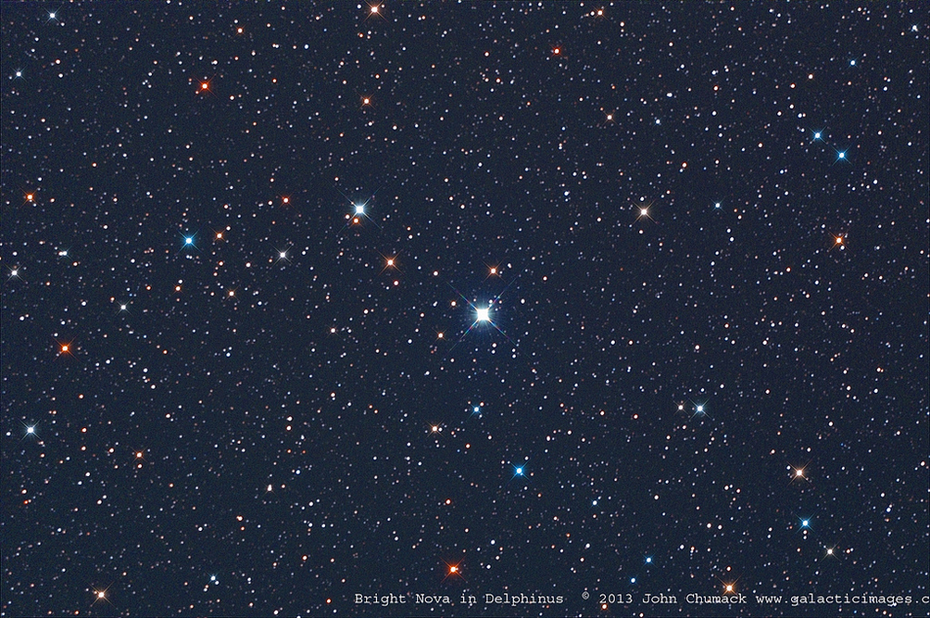
Цікаво також, що, хоча найближчими по розташуванню орбіт до Землі є Марс і Венера, Меркурій частіше інших є найближчою до Землі планетою (оскільки інші віддаляються в більшій мірі, не будучи настільки «прив'язаними» до Сонця).
Телескоп Габл ніколи на використовувався та не буде використаний для спостереження Меркурія. Конструкція телескопа не передбачає спостереження об'єктів, близьких до Сонця, при спробі зробити це апаратура буде зіпсована.

Slide 14

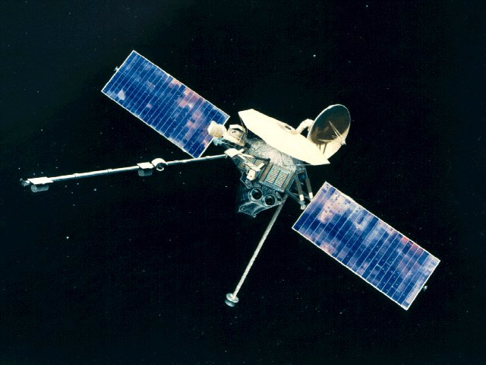
й
«Марінер-10», перший космічний апарат, що досяг Меркурію.

